Slide 1
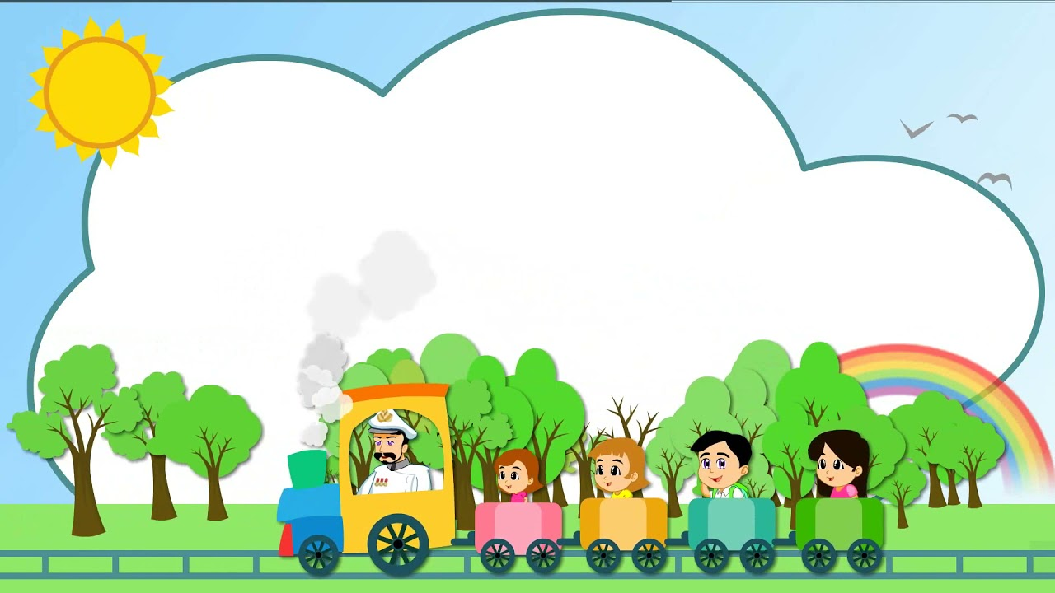
CHÀO MỪNG CÁC CON HỌC SINH ĐẾN VỚI TIẾT HỌC
MÔN: TỰ NHIÊN VÀ XÃ HỘI

Slide 2





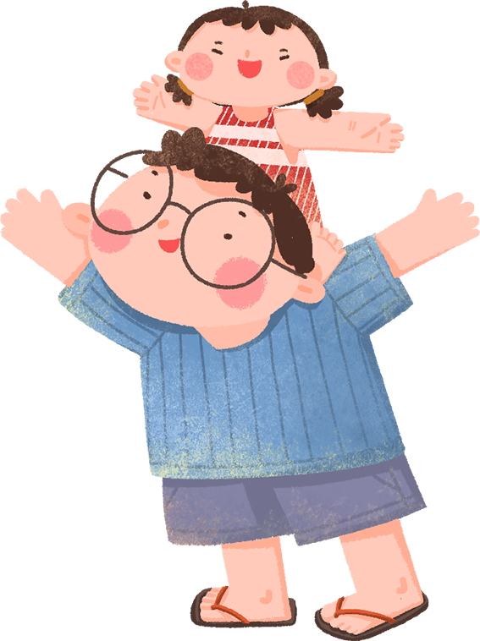

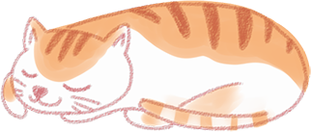
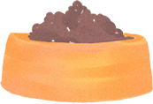
6.16
Tự nhiên xã hội
Bài 4 – Tiết 1

Slide 3
YÊU CẦU CẦN ĐẠT
01.
03.
02.
Nắm được kiến thức về chủ đề gia đình.
Làm được một số việc để phòng tránh hỏa hoạn. Biết giữ vệ sinh xung quanh nhà.
Xử lý được một số tình huống giả định liên quan đến an toàn khi ở nhà và thể hiện tình cảm với họ hàng.

Slide 4
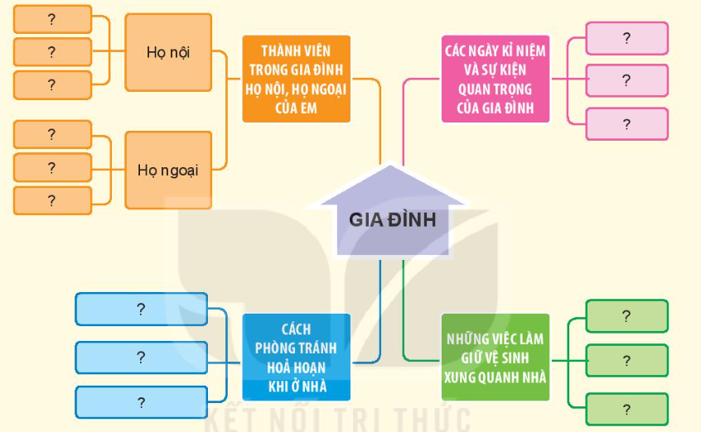

1. Tìm hiểu về họ hàng bên nội, bên ngoại.
Cùng hoàn thành sơ đồ theo gợi ý sau:
Thảo luận nhóm 4

Slide 5

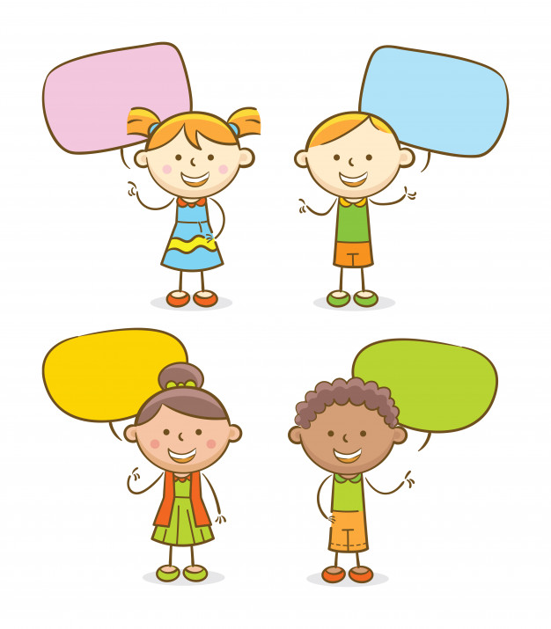

Slide 6

ÔNG BÀ NỘI
HỌ NỘI
BÁC GÁI
THÀNH VIÊN GIA ĐÌNH HỌ NỘI, HỌ NGOẠI CỦA EM
NGÀY SINH CỦA BỐ MẸ
CÁC NGÀY KỶ NIỆM VÀ SỰ KIỆN QUAN TRỌNG CỦA GIA ĐÌNH
CHÚ
NGÀY EM ĐƯỢC SINH RA
ÔNG BÀ NGOẠI
HỌ NGOẠI
NGÀY EM VÀO LỚP 1
DÌ
CẬU
Gia đình
QUÉT SÂN
KHÔNG VỪA CẮM PIN VỪA CHƠI ĐIỆN THOẠI
CÁCH PHÒNG TRÁNH HỎA HOẠN KHI Ở NHÀ
NHỮNG VIỆC LÀM ĐỂ GIỮ VỆ SINH XUNG QUANH NHÀ Ở
VỨT RÁC ĐÚNG NƠI QUY ĐỊNH
KHÔNG ĐỂ CÁC VẬT LIỆU DỄ CHÁY GẦN BẾP
DỌN DẸP CHUỒNG TRẠI
CHÚ Ý KHI NẤU ĂN

Slide 7


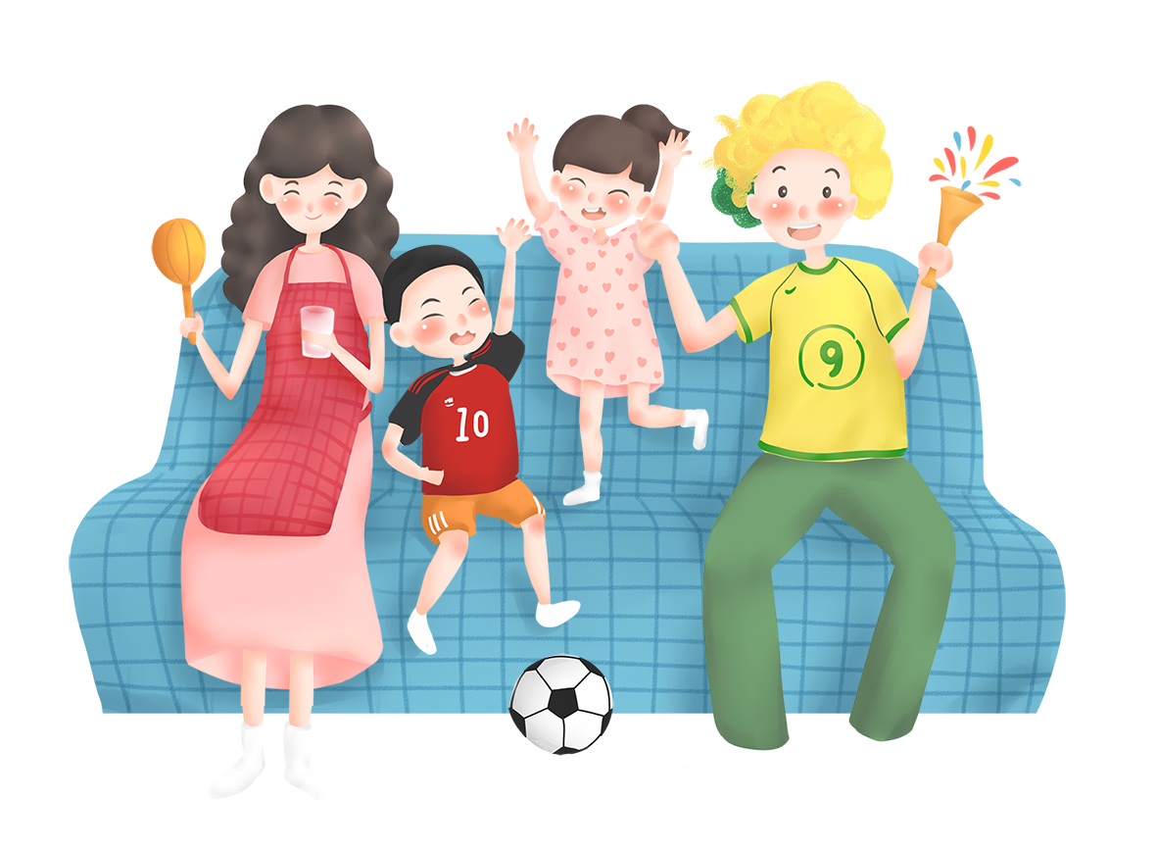

Slide 8
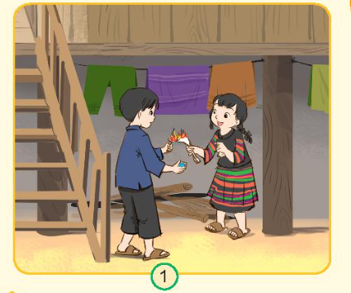
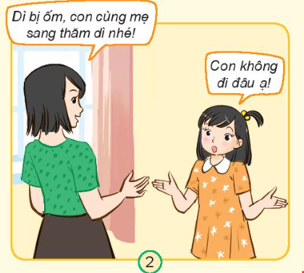
1. Nếu gặp tình huống sau, em ứng xử như thế nào? Vì sao?

Slide 9

Quan sát tranh, đọc thông tin và cho biết tranh vẽ về tình huống gì?
Hành động, lời nói của các bạn nhỏ trong tranh là nên làm hay không nên làm?
Tình huống đó có thể dẫn tới điều gì hay thể hiện điều gì? Nêu cách xử lý từng tình huống?

Slide 10
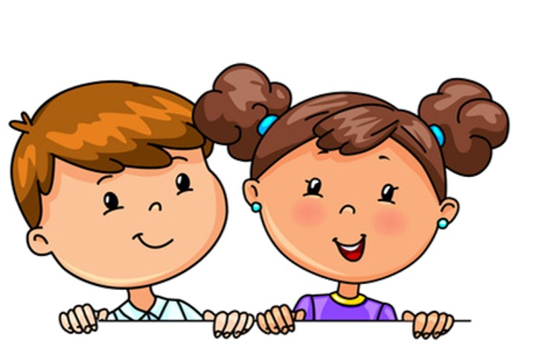
Chia sẻ trước lớp

Slide 11
Hai bạn nhỏ đang đốt lửa gần nhà sàn, bên cạnh là các vận dụng dễ cháy.
Hành động của hai bạn là không nên.
→ Em sẽ nhắc nhở 2 bạn không được nghịch lửa ở gần nhà vì ngôi nhà của các bạn là nhà gỗ, rất dễ bén lửa.

Slide 12
Mẹ muốn con gái đi thăm một người họ hàng bị ốm, nhưng người con từ chối vì không thích.
Hành động của bạn gái là không nên.
→ Em khuyên bạn nhỏ nên quan tâm đến dì của mình, vì đó là cách thể hiện sự quan tâm đối với người thân của mình.

Slide 13


Slide 14







TRÒ CHƠI
Nhạc nền

Slide 15









Người phụ nữ sinh ra mẹ mình là ai?
Dì
Bà nội
Bác
Bà ngoại
Khi đến mỗi Slide, thầy cô
nhấp chuột trái 1 lần hoặc
phím mũi tên qua phải thì câu hỏi và đáp án sẽ tự xuất hiện.
Sau khi HS đưa ra đáp án qua Camera, thầy cô nhấp vào đáp án đúng để xác nhận đáp án.
Để chuyển sang câu hỏi tiếp theo, thầy cô nhấp phím mũi tên qua phải 2 lần hoặc
nhấp chuột trái 2 lần.

Slide 16
Người đàn ông được bà nội sinh ra sau bố mình là ai?
Chú
Cậu
Bác
Em trai
Khi đến mỗi Slide, thầy cô
nhấp chuột trái 1 lần hoặc
phím mũi tên qua phải thì câu hỏi và đáp án sẽ tự xuất hiện.
Sau khi HS đưa ra đáp án qua Camera, thầy cô nhấp vào đáp án đúng để xác nhận đáp án.
Để chuyển sang câu hỏi tiếp theo, thầy cô nhấp phím mũi tên qua phải 2 lần hoặc
nhấp chuột trái 2 lần.

Slide 17
Người phụ nữ được bà ngoại sinh ra sau mẹ mình là ai?
Cô
Dì
Bác gái
Em gái
Khi đến mỗi Slide, thầy cô
nhấp chuột trái 1 lần hoặc
phím mũi tên qua phải thì câu hỏi và đáp án sẽ tự xuất hiện.
Sau khi HS đưa ra đáp án qua Camera, thầy cô nhấp vào đáp án đúng để xác nhận đáp án.
Để chuyển sang câu hỏi tiếp theo, thầy cô nhấp phím mũi tên qua phải 2 lần hoặc
nhấp chuột trái 2 lần.

Slide 18
Người con gái của bác trai và bác gái thì ta gọi là gì?
Anh họ
Em họ
Chị họ
Cháu họ
Khi đến mỗi Slide, thầy cô
nhấp chuột trái 1 lần hoặc
phím mũi tên qua phải thì câu hỏi và đáp án sẽ tự xuất hiện.
Sau khi HS đưa ra đáp án qua Camera, thầy cô nhấp vào đáp án đúng để xác nhận đáp án.
Để chuyển sang câu hỏi tiếp theo, thầy cô nhấp phím mũi tên qua phải 2 lần hoặc
nhấp chuột trái 2 lần.

Slide 19
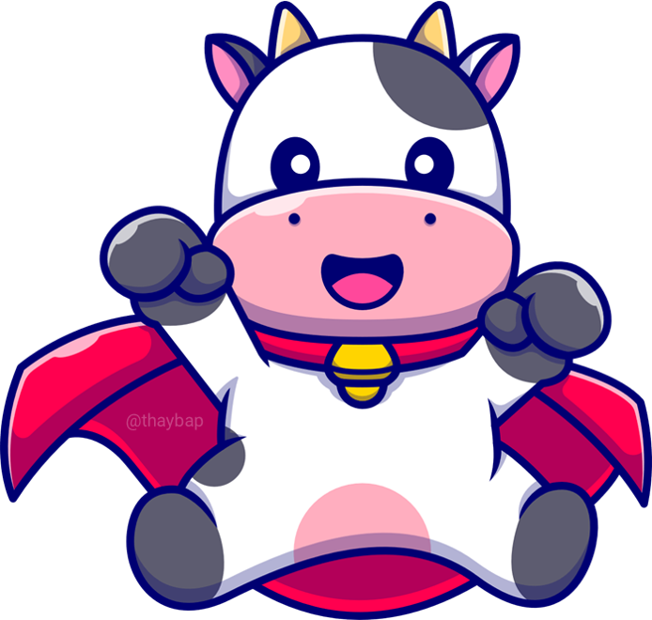
CẢM ƠN CÁC BẠN
ĐÃ GIẢI CỨU CHÚNG TỚ!

Slide 20
YÊU CẦU CẦN ĐẠT
01.
03.
02.
Nắm được kiến thức về chủ đề gia đình.
Làm được một số việc để phòng tránh hỏa hoạn. Biết giữ vệ sinh xung quanh nhà.
Xử lý được một số tình huống giả định liên quan đến an toàn khi ở nhà và thể hiện tình cảm với họ hàng.

Slide 21

6.16

